Slide 1
뉴스 스크래핑을 활용한 사이트 제작
인터페이스 개발 프로젝트
최종인

Slide 2
Contents
1
프로젝트 설명
2
결과물

Slide 3
프로젝트 설명
내가 원하는 종류의 스포츠를 선택해 관련뉴스를 스크래핑한 사이트를 제작하자!
Python
Jupyter
HTML
스크랩 관련 코드 제작
구현에 사용한
프로그램
결과 출력용
사이트 제작

Slide 4
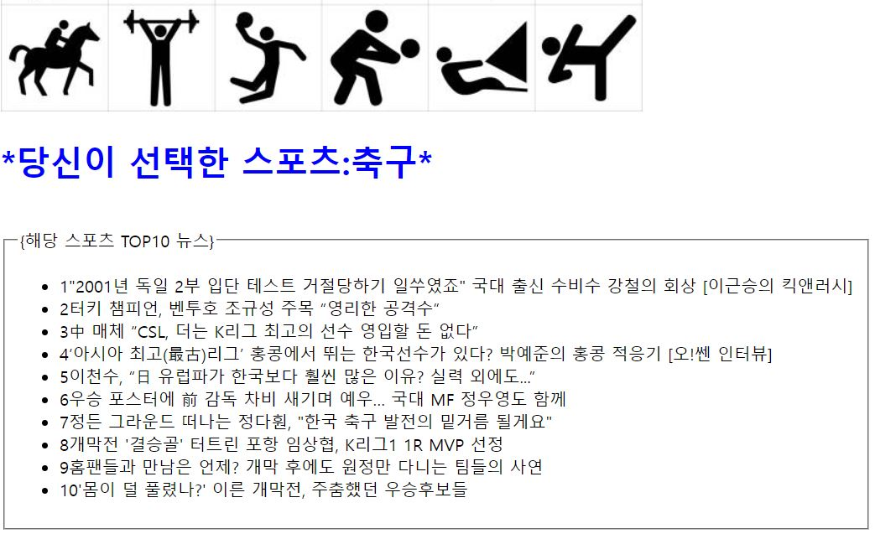
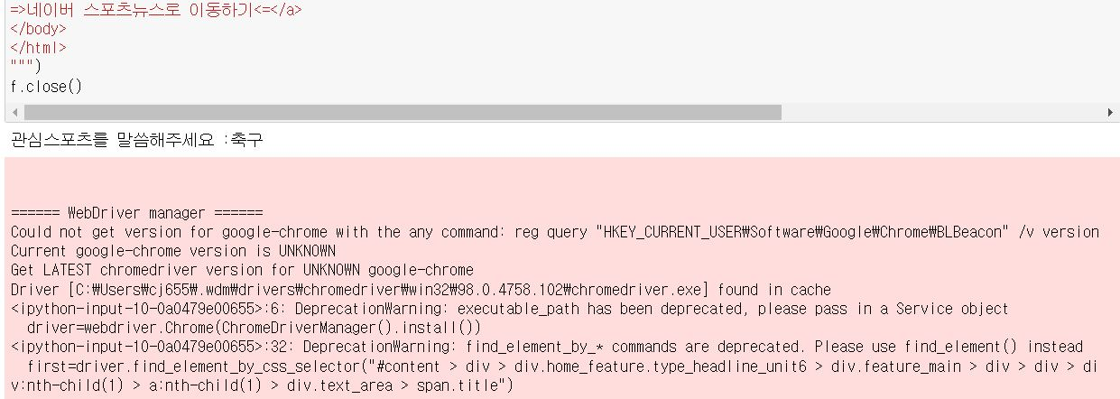

결과물

Slide 5
감사합니다.

